Slide 1
Александр Блок
Жизнь и творчество.

Slide 2
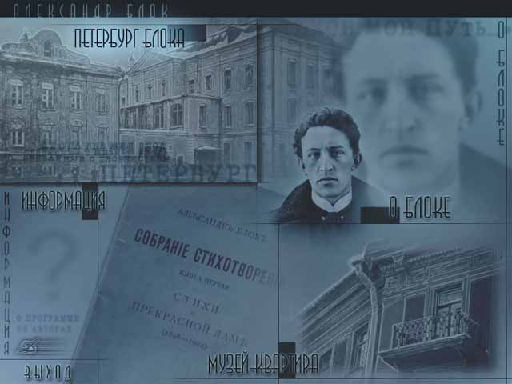
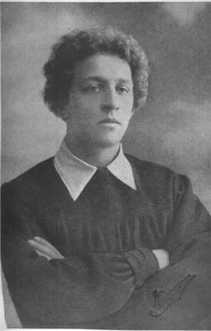
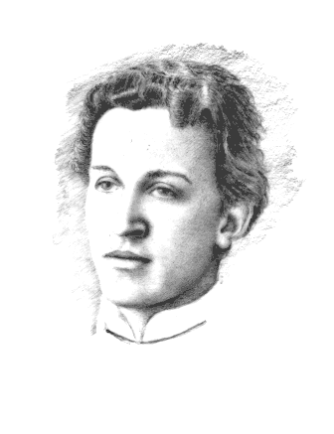
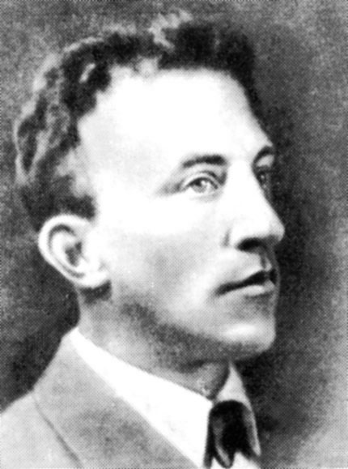
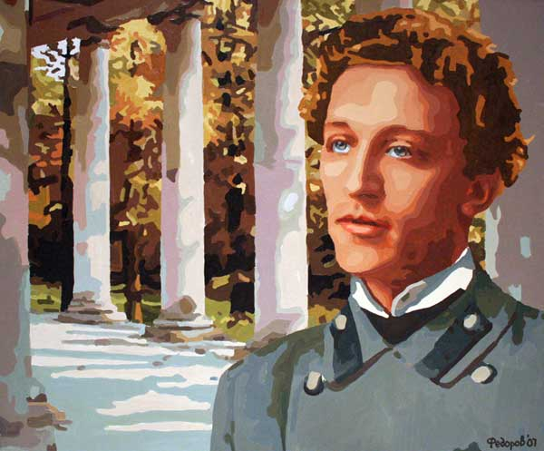
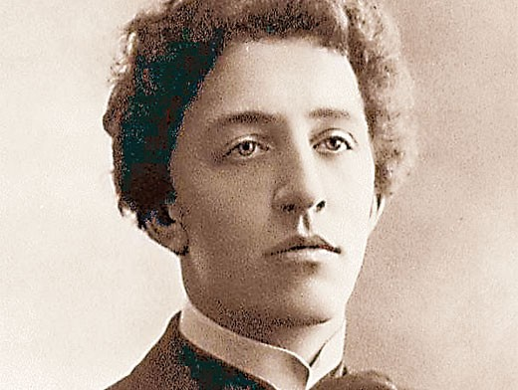
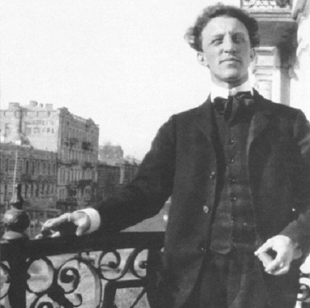

Slide 3
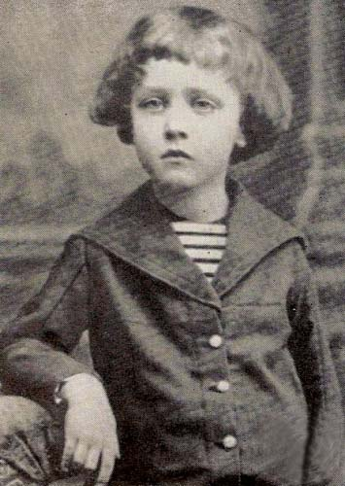
Александр Александрович Блок родился 28 ноября (по новому стилю) 1880 г. в Петербурге. Его отцом был известный юрист, но родители разошлись еще до рождения сына. Блок рано начал писать стихи. Его поэтическое возмужание пришлось на 1900—1901 гг., когда громко заявила о себе школа символистов. В 1903 г. в их журнале «Новый путь» был опубликован первый цикл блоковских стихов «Из посвящений». В том же году в альманахе символистов «Северные цветы» появился еще один его цикл — «Стихи о Прекрасной Даме». Они были довольно равнодушно приняты публикой, но в узком кружке, группировавшемся вокруг Мережковского, Гиппиус, Брюсова и Белого, дарование Блока сразу оценили по достоинству, и он был принят в поэтических салонах как равный. Впрочем, близость Блока с символистами оказалась непродолжительной. Талант его был слишком значительным, чтобы долго оставаться в узких рамках их школы. Духовно обособившись от кружка Гиппиус и Мережковского, Блок в январе 1906 г. написал пьесу «Балаганчик», в которой довольно зло высмеял расхожие образы поэтов их круга.

Slide 4
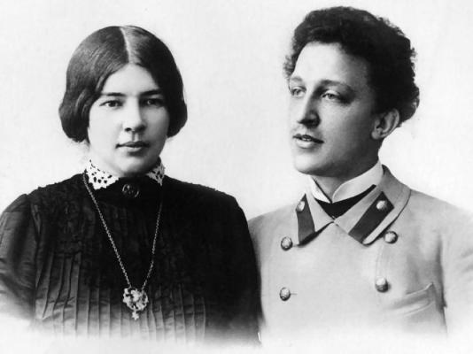
Семейная жизнь Александра Блока
Обстоятельства семейной жизни еще усугубляли трагизм его мироощущения. В 1903 г. он женился на Любови Дмитриевне Менделеевой, дочери великого русского химика. Однако их семейное счастье не сложилось. Любовь Дмитриевна, отвергнутая Блоком, пережила сначала бурный и мучительный роман с его прежним другом Андреем Белым, потом вступила в связь с известным в то время писателем и критиком Георгием Чулковым. Затем были и другие увлечения, не давшие ей никакого личного счастья.
Порой Блоки подолгу жили врозь, но все же их тянуло друг к другу — расстаться навсегда они были не в состоянии.
Сам Блок искал душевного равновесия в случайных скоротечных связях и вине. В эти годы начинаются его долгие бродяжничества по Петербургу. Излюбленными местами поэта были бедные переулки Петербургской стороны, просторы островов, безлюдные шоссе за Новой деревней, поля за Нарвской заставой, и особенно грязные ресторанчики с их убогой, непритязательной обстановкой — лакеями в засаленных фраках, клубами табачного дыма, пьяными криками из биллиардной. Один из них, в Озерках, особенно сильно тянул к себе. Блок был его постоянным завсегдатаем и заканчивал в нем почти каждую свою прогулку. Обычно он тихо проходил среди праздной толпы, садился у широкого венецианского окна, выходившего на железнодорожную платформу, и медленно вливал в себя бокал за бокалом дешевое красное вино. Он пил до тех пор, пока половицы под ногами не начинали медленно покачиваться. И тогда скучная и серая обыденность пре­ображалась, и к нему, среди окружающего шума и гама, приходило вдохновение. Именно здесь было написано в 1906 г. одно из самых «блоковских» стихотворений — «Незнакомка».

Slide 5
С весны 1907 г. Блок встал во главе критического отдела журнала «Золотое Руно» и опубликовал обширный цикл литературно-критических статей, посвященных проблемам искусства и шире — месту творческой интеллигенции в современном обществе. Все они были полны резких выпадов против духовной и интеллектуальной элиты. Блок возмущался отрешенностью русской интеллигенции, ее погруженностью в собственные псевдозна­чимые проблемы и требовал от писателей-эстетов, чтобы они осознали ответственность «перед рабочим и мужиком». Сам Блок в эти годы мучительно пробивался к темной, неизвестной ему, но такой важной «народной жизни». С особенной силой тяга к единению с ней выразилась в драме «Песня Судьбы» и цикле из пяти гениальных стихотворений «На поле Куликовом», над которыми он работал в 1908 г. Куликовская битва, по мысли Блока, была глубоко мистическим событием русской истории. В своем обращении к ней ему меньше всего хотелось просто воскресить страницу далекого прошлого. Великая битва послужила поводом к тому, чтобы сказать о нынешнем, о своем. («О, Русь моя! Жена моя! До боли нам ясен долгий путь! Наш путь — стрелой татарской древней воли пронзил нам грудь... И вечный бой! Покой нам только снится сквозь кровь и пыль. Летит, летит степная кобылица и мнет ковыль...») В этой поэме о России Блок впервые поднялся над всеми школами и направлениями и стал наравне с великими русскими национальными поэтами: Пушкиным, Лермонтовым, Тютчевым. И как следствие — сразу несравнимо выросла известность Блока. У него появилось много новых, «своих» читателей. Уже не только столичная интеллигенция, но и более широкие демократические слои общества начинали видеть в Бло­ке первого поэта современности.

Slide 6
Скорбные мотивы в поэзии Александра Блока
С этого времени в поэзии Блока стали все явственнее звучать скорбные мотивы, навеянные реальной жизнью. Хотя сама внешняя жизнь почти не отразилась в его глубоко психологической лирике, трагизм ее был передан Блоком с потрясающей силой. Все поэтические циклы Блока, появившиеся между 1907 и 1917 г., полны тревожных предчувствий надвигающейся на Россию катастрофы. Наверно, ни в каком другом художественном произведении тех лет духовная драма, переживаемая русским обществом, не получила такого полного и всеобъемлющего воплощения. Блок прочувствовал ее до самых сокровенных глубин и пережил эту тягостную полосу безвременья, как свою великую личную трагедию.

Slide 7
Холодное одиночество Александра Блока
Слава Блока росла, но тягостное ощущение одиночества и безысходности не покидало его. В декабре 1907 г. он писал матери: «Жизнь становится все трудней — очень холодно. Бессмысленное прожигание больших денег и какая пустота кругом: точно все люди разлюбили и покинули, а впрочем, вероятно, и не любили никогда...» В январе 1908 г. он жаловался жене: «Жить мне нестерпимо трудно... Такое холодное одиночество — шляешься по кабакам и пьешь». В начале 1909 г. в письме матери опять о том же: «Я никогда еще не был, мама, в таком угнетенном состоянии, как в эти дни. Все, что я вижу, одинаково постыло мне, и все люди тяжелы». В 1909 г. Блок пишет несколько стихотворений, которые позже объединил в цикл «Страшный мир». Стихия этих стихов — страсти, кровь, смерть, «безумный и дьявольский бал», «метель, мрак, пустота», вампиризм сладострастия. Через три года он создал цикл «Пляски смерти», в который включил одно из самых пессимистических своих стихотворений «Ночь, улица, фонарь...», проникнутое глубоким ощущением бессмысленности жизни: «Ночь, улица, фонарь, аптека, бессмысленный и тусклый свет. Живи еще хоть четверть века — все будет так. Исхода нет. Умрешь — начнешь опять сначала, и повторится все как в старь: ночь, ледяная рябь канала, аптека, улица, фонарь». В конце 1913 — начале 1914 г. были созданы многие стихи, включенные потом в циклы «Черная кровь», «Седое утро»,

Slide 8
«Жизнь моего приятеля» и «Ямбы». В стихах этой поры облик страшного мира был дан без всякого мистического ту­мана. «Ужас реальности» — этими словами определял Блок существо своей темы. («Да. Так диктует вдохновенье: моя свободная мечта все льнет туда, где униженье, где грязь и мрак и нищета... На непроглядный ужас жизни открой скорей, открой глаза, пока великая гроза все не смела в твоей отчизне...») В его сознании возникает образ бездны, куда вот-вот провалится старая Россия. Блок живет ощущением полета над ней. («Он занесен — сей жезл железный — над нашей головой. И мы летим, летим над грозной бездной среди сгущающейся тьмы».) «Вся современная жизнь людей есть холодный ужас, несмотря на отдельные светлые точки, — ужас, надолго непоправимый, — писал он в одном из писем. — Я не понимаю, как ты, например, можешь говорить, что все хорошо, когда наша родина, может быть, на краю гибели, когда социальный вопрос так обострен во всем мире, когда нет общества, государства, семьи, личности, где было бы хоть сравнительно благополучно».

Slide 9
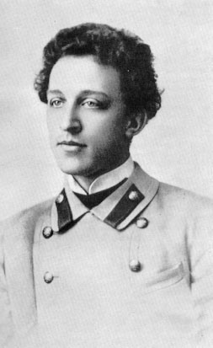
Александр Блок в Первую Мировую войну
Первая мировая, начавшаяся летом 1914 г., с самого начала вселяла в Блока зловещие предчувствия. «Казалось на минуту, — писал он позже о войне, — что она очистит воздух; казалось нам, людям чрезмерно впечатлительным; на самом деле она оказалась достойным венцом той лжи, грязи и мерзости, в которых купалась наша родина...» В следующие годы записные книжки Блока пестрят такими записями: «Дурные вести с войны», «Плохо в России», «На войне все хуже», «Страшные слухи». Но как раз в это время общество безмолвно признало за Блоком право называться первым поэтом России. Все издания его стихов становились литературным событием и мгновенно расходились. Небольшой томик «Стихи о России», изданный в мае 1915г., имел невероятно шумный успех. В апреле 1916 г. Блок был призван в армию. Правда, на фронт он не попал, а благодаря хлопотам знакомых был определен писарем в 13-ю инженерно-строительную дружину Союза земств и городов. Дружина была расквартирована в прифронтовой полосе, в районе Пинских болот, и занималась сооружением запасных оборонительных позиций. Блок все время находился при штабе.

Slide 10
Поэма Александра Блока «Двенадцать»
Работу над «Двенадцатью» Блок начал в январе 1918г. (По его собственному признанию, первыми стихами из нее, пришедшими на ум, была строчка: «Уж я ножичком полосну, полосну!» Только потом он перешел к началу.) Поэма была закончена 29-го числа. В этот день он записал в дневнике: «Страшный шум, возрастающий во мне и вокруг... Сегодня я — гений». На другой день — 30 января — Блок написал «Скифов». Оба сочинения были вскоре напечатаны в левоэсеровской газете «Знамя труда». Ни одно литературное произведение того времени не вызывало такого бурного резонанса в обществе — такой хвалы и хулы, таких восторгов и проклятий, как «Двенадцать». Поэма мгновенно разошлась на лозунги, цитаты, поговорки, вышла на улицу. Вскоре Блок мог видеть свои стихи на плакатах, расклеенных на стенах или выставленных в магазинных витринах, на знаменах красноармейцев и моряков. Однако и тех, кто безусловно принял поэму Блока, и тех, кто обрушился на нее с гневными нападками, одинаково смущал Христос, появившийся с красным флагом перед красногвардейцами, в последней главе «Двенадцати». Образ этот, увенчавший поэму, явился в ней не как плод рассудочных рассуждений — Блок «увидел» его в «музыке». Но, по собственному его признанию, Христос был неожиданностью даже для него самого. Действительно, почему именно он? 20 февраля Блок записал в дневнике: «Страшная мысль этих дней: не в том дело, что красногвардейцы "недостойны" Иисуса, который идет с ними сейчас, а в том, что именно Он идет с ними, а надо, чтобы шел Другой». «Другой» с прописной буквы — это, несомненно, Антихрист...

Slide 11
После «Двенадцати» и «Скифов» Блок написал только несколько слабых стихотворений. Поэтическое вдохновение покинуло его навсегда, словно этими произведениями он привел свое творчество к логическому концу. На вопрос: «Почему он больше ничего не пишет?» Блок отвечал: «Все звуки прекратились. Разве вы не слышите, что никаких звуков нет?» Самую, казалось бы, шумную, крикливую и громкую эпоху он вдруг ощутил как безмолвие. Его жизнь между тем продолжалась. Некоторое время Блок работал в Театральном отделе, где возглавлял Репертуарную секцию. Потом он сотрудничает с Горьким в его издательстве «Всемирная литература» — готовит к выпуску восьмитомное собрание сочинений Гейне.

Slide 12
Потеря Блоком интереса к жизни
В апреле 1919 г. Блоку предложили стать председателем художественного совета недавно основанного Большого драматического театра. Но все эти занятия вскоре перестали его удовлетворять. Возвратилось прежнее ощущение бессмысленности существования. В начале 1921 г. Блоком овладело чувство бесконечной усталости. Возникли и стали быстро развиваться симптомы серьезной болезни, появились одышка и сильная боль в руках и ногах. Вскоре Блок потерял всякий интерес к жизни и однажды признался Чулкову, что «очень хочет умереть». Врачи, к которым в конце концов ему пришлось обратиться, определили у него запущенную болезнь сердца и острую психастению. Состояние его вскоре стало безнадежным. Последние недели жизни Блок мучительно задыхался и невыносимо страдал.
Умер он 7 августа 1921 г. неожиданно для многих и еще сравнительно молодым человеком. Похоронен на Смоленском кладбище. В 1944 году прах перенесен на Волково кладбище.

Slide 13
